Slide 1
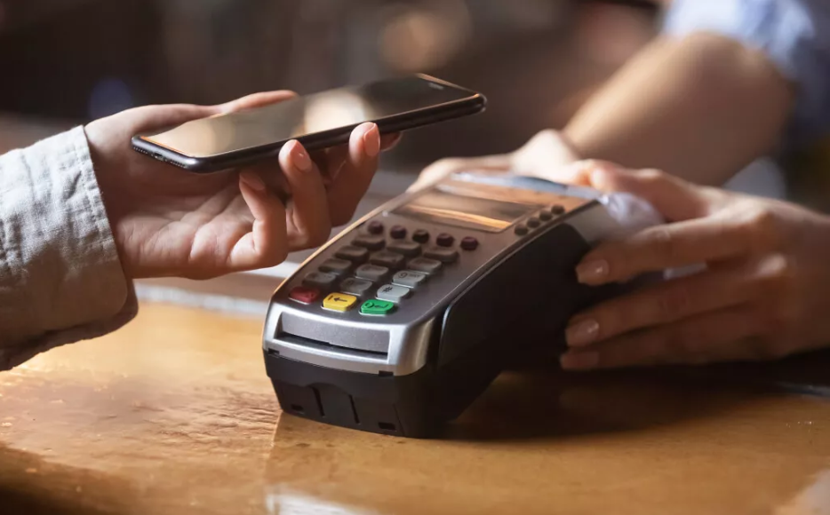
NFC
Ivan Peterek, Sebastián Pobořil

Slide 2

Co to je NFC
Near field communication
NFC je bezdrátová technologie umožňující rychlou a zabezpečenou výměnu dat na vzdálenost do 4 cm.
Podporuje ji řada chytrých telefonů a tabletů, přičemž díky velmi krátké vzdálenosti je bezpečná a není vyžadována jejich identifikace.
Proto je připojení automatické a velmi rychlé NFC stačí méně než 100 ms.

Slide 3
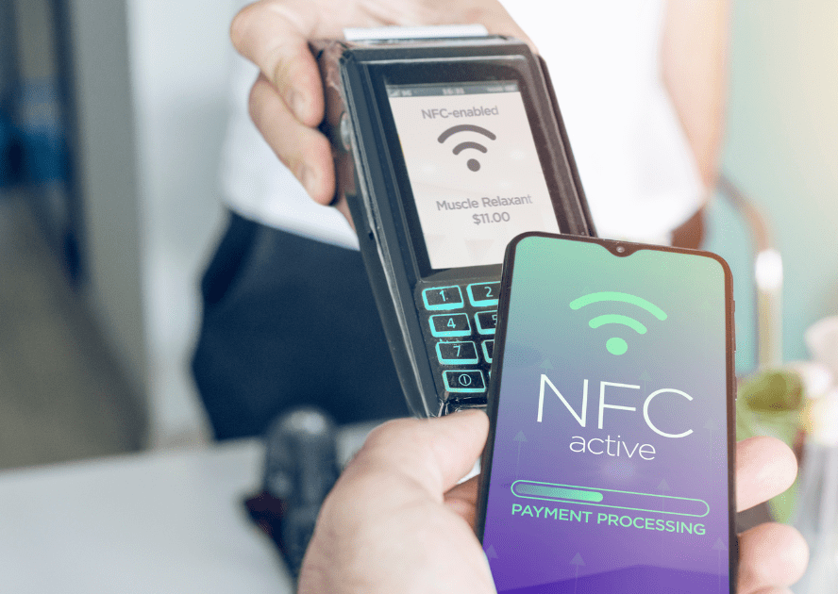
Využití
Placení
Nfc přislušenství
Odemykání dveří
Textové dokumenty
Sdílení kontaktů
Přihlašování na wifi
Navigace
Občanka

Slide 4
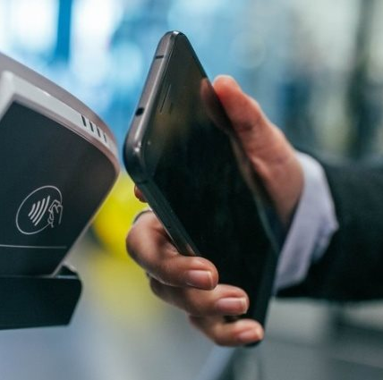
Princip funkce
Při dotyku nebo přiblížení dvou zařízení s NFC se automaticky spustí jejich komunikace.
Technologie funguje na bázi krátkých rádiových vln, má velmi nízkou spotřebu a na rozdíl od Bluetooth umožňuje vytvoření pasivních bodů, tzv. Tagů.
Ty jednoduše nalepíte na potřebné místo nebo je můžete nosit u sebe.

Slide 5
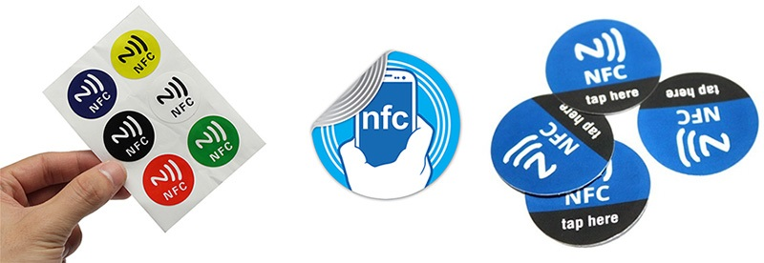
Co to jsou NFC tagy
Jedná se o čipy ukryté v nálepkách nebo přívěscích, které se dají nalepit či jinak umístit téměř na jakékoli místo.
NFC tagy jsou programovatelné a při přiložení NFC zařízení, tedy například vašeho mobilního telefonu, se provede vámi požadovaná akce.
NFC štítky přitom nepotřebují žádné napájení, protože při blízkém kontaktu s aktivním vysílačem, např. vaším telefonem, se vytváří elektromagnetické pole. A to pak pasivní přijímač, tedy NFC tag, napájí.

Slide 6


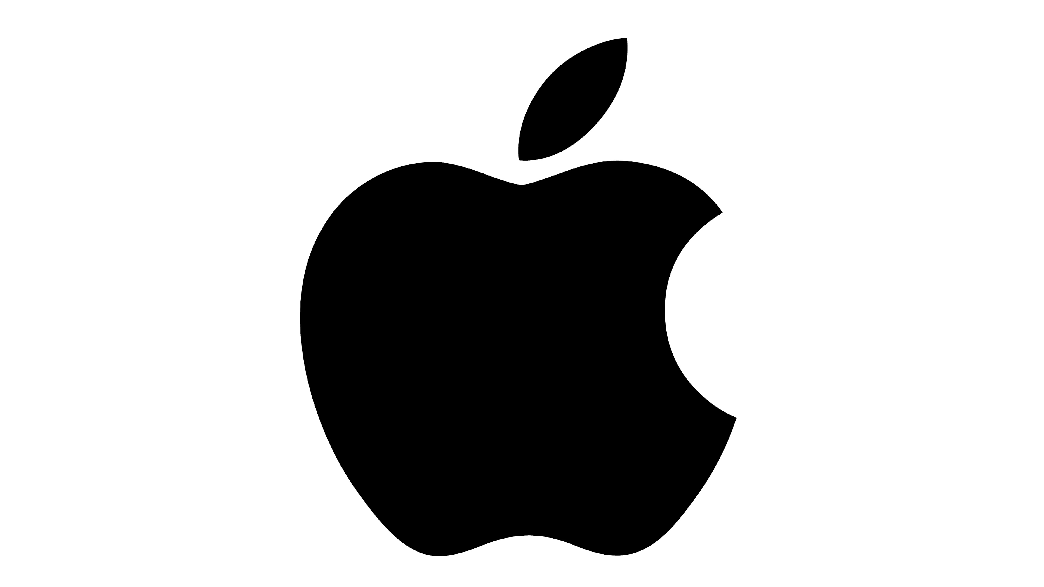


Historie
2011
Využívání NFC k sdílení mezi zařízeními
2006
Vytvoření specifikací pro NFC
1997
Využití v hračkách
2013
Mobilní autentizace
2015
Google pay
1983
Charles Walton
Rfid
2006
Nokia 6131
2013
Partnersví firem Samsung a Visa
2004
Založení fóra NFC firmami Nokia, Sony a Phillips
2014
Iphone 6
Apple pay

Slide 7
Historie
2011
Využívání NFC k sdílení mezi zařízeními
2006
Vytvoření specifikací pro NFC
1997
Využití v hračkách
2013
Mobilní autentizace
2015
Google pay
1983
Charles Walton
Rfid
2006
Nokia 6131
2013
Partnersví firem Samsung a Visa
2004
Založení fóra NFC firmami Nokia, Sony a Phillips
2014
Iphone 6
Apple pay

Slide 8
Historie
2011
Využívání NFC k sdílení mezi zařízeními
2006
Vytvoření specifikací pro NFC
1997
Využití v hračkách
2013
Mobilní autentizace
2015
Google pay
2006
Nokia 6131
2013
Partnersví firem Samsung a Visa
2004
Založení fóra NFC firmami Nokia, Sony a Phillips
1983
Charles Walton
Rfid
2014
Iphone 6
Apple pay

Slide 9
zdroje
https://www.alza.cz/co-je-nfc
https://cs.wikipedia.org/wiki/Near_Field_Communication
https://en.wikipedia.org/wiki/Near-field_communication
https://authme.com/blog/what-is-nfc/

